Slide 1

Esta presentación se genera automáticamente.
Puedes modificarla a tu criterio y añadir cualquier contenido adicional que desees.

Slide 2
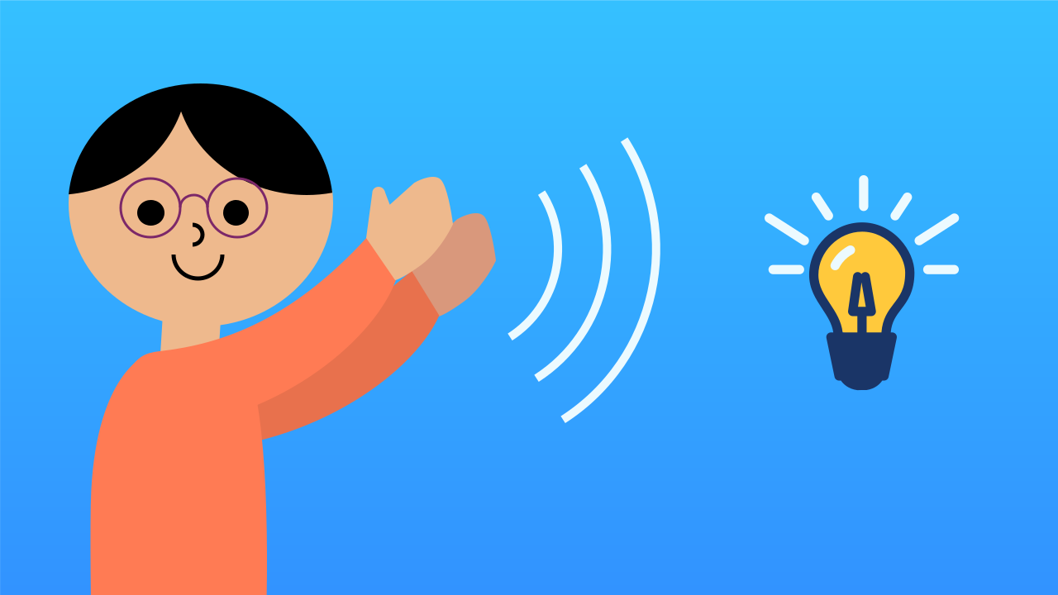
El Interruptor Mágico de Aplausos
¡Aplauso y se enciende la luz! Consolida todo lo que has aprendido sobre eventos, variables y condicionales para crear un interruptor activado por sonido, al estilo de la domótica.
Notes:
Has dominado las piezas del rompecabezas: eventos que escuchan, variables que recuerdan y condicionales que deciden. Ahora, en esta misión de síntesis, unirás todo para crear un proyecto clásico y mágico: un interruptor que enciende y apaga la luz con un aplauso. ¡Prepárate para construir tu primer dispositivo de "hogar inteligente" y demostrar todo lo que has aprendido!

Slide 3
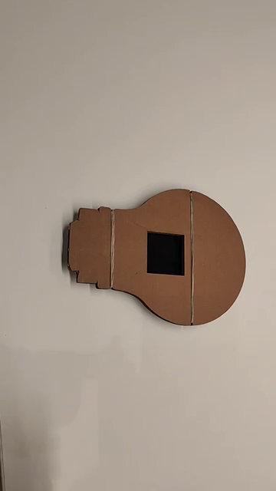
¿Qué haremos?

Slide 4
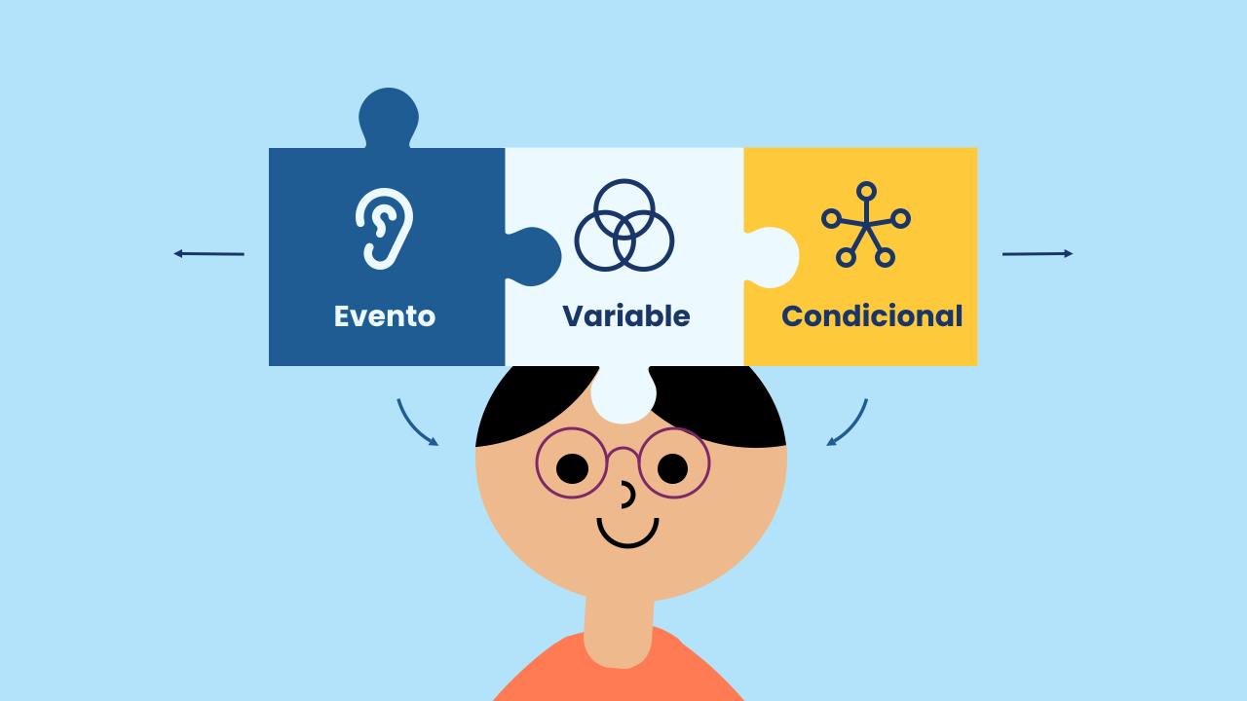
Síntesis: Uniendo las Piezas del Rompecabezas
Has aprendido los tres superpoderes de la programación interactiva:
Eventos: Para reaccionar a las acciones del mundo exterior (como un aplauso).
Variables: Para dar memoria a tu programa y recordar su estado (como si la luz está encendida o apagada).
Condicionales: Para tomar decisiones basadas en ese estado.
En este proyecto, no aprenderemos un concepto nuevo, sino que combinaremos estos tres en una sola aplicación elegante y funcional, demostrando que ya tienes todo lo necesario para crear proyectos complejos.

Slide 5
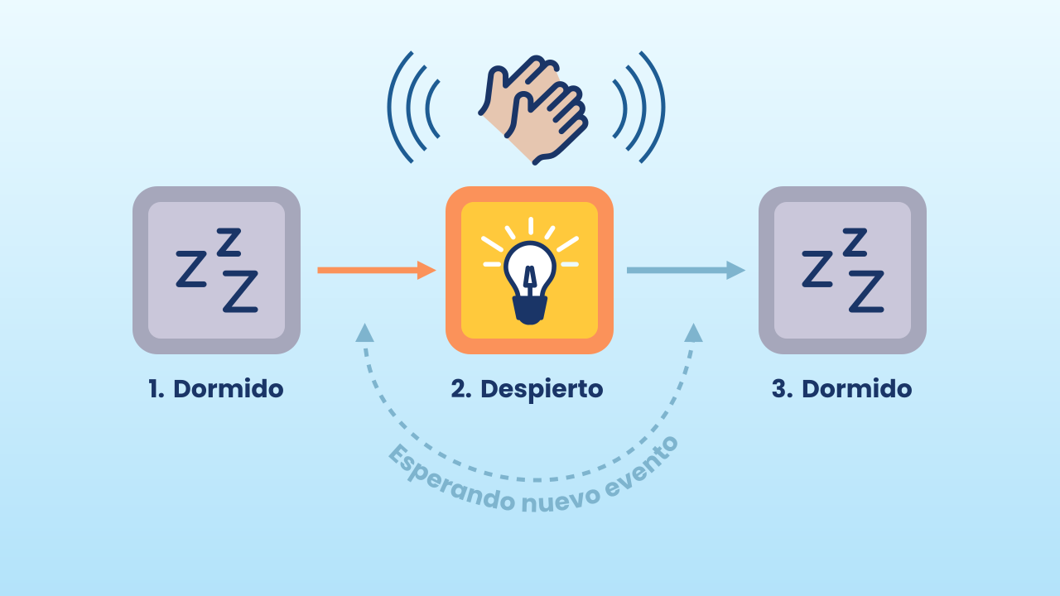
Arquitectura Dirigida por Eventos
Este proyecto utiliza una arquitectura de programa muy limpia y eficiente. A diferencia de un programa que necesita un bucle principal animando constantemente, ¡aquí no hay bucle principal para la lógica!
El programa está completamente inactivo al principio. Toda la acción (cambiar la variable Y decidir qué hacer con la luz) ocurre *dentro del mismo bloque de evento*. El programa se "despierta" con el aplauso, hace su trabajo instantáneamente y se vuelve a "dormir". Esta forma de programar es muy común en las aplicaciones modernas para ahorrar energía y recursos del procesador.

Slide 6
Crear
¡A construir el interruptor mágico!
Necesitaremos 2 componentes en nuestro celular: NivelRuido para detectar el aplauso (un aumento súbito de ruido) y DibujoLED para que actúe como nuestra 'ampolleta'.
Recuerda escanear o abrir ambos componentes en tu dispositivo.

Slide 7
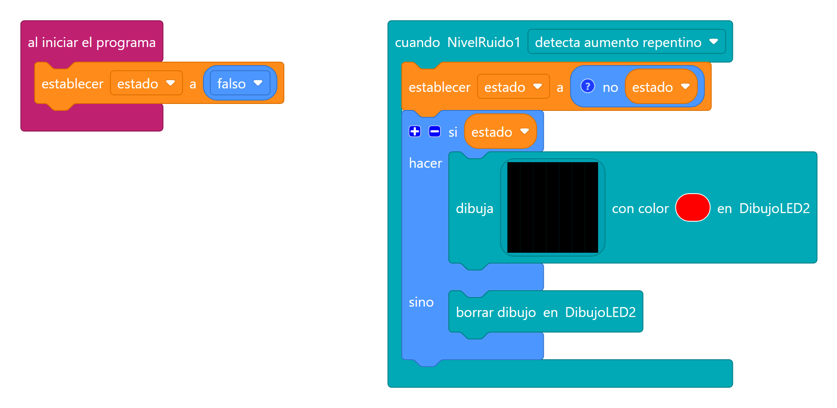
Composición del Código
Este código es un ejemplo perfecto de eficiencia.
Ver el programa completo
Notes:
Este código es un ejemplo perfecto de eficiencia. `Al iniciar` solo prepara la variable `estado` en `falso`: la pantalla parte apagada y el programa queda esperando el primer aplauso. Luego, el programa espera sin hacer nada. El bloque de evento `cuando el nivel de ruido detecta aumento repentino` lo es todo: primero, usa la lógica de 'interruptor' (`estado = no estado`) para invertir el estado actual. Inmediatamente después, un bloque `si... sino...` lee el *nuevo* estado de esa misma variable y enciende o apaga la luz. Este orden no es opcional: si el `si... sino...` leyera la variable *antes* de invertirla, la luz mostraría siempre el estado anterior — el interruptor iría un aplauso atrasado. Todo sucede en un instante, solo cuando es necesario.

Slide 8
Reflexiona
Mira la estructura de tu código: no hay ningún bucle principal, toda la lógica vive dentro del evento. ¿Qué ventaja tiene esto frente a un programa que repite instrucciones para siempre? ¿Cuál crees que gasta menos batería y por qué?
El concepto de "domótica" o "hogar inteligente" se basa en dispositivos como este. ¿Qué otros aparatos en una casa te gustaría controlar con eventos como la voz, el movimiento o los aplausos?
Actualmente, cualquier ruido fuerte activa el interruptor. ¿Cómo podrías hacerlo más robusto para que no se active accidentalmente (por ejemplo, con una tos)?

Slide 9

Desafío
¡Dale un toque cinematográfico! En lugar de encenderse de golpe, ¿cómo harías para que la luz se "desvanezca" hacia adentro o hacia afuera, píxel por píxel? Pista: Para recorrer todos los píxeles de una pantalla uno por uno, necesitarás un tipo de bucle especial que pueda contar: uno que recorra filas y columnas una por una.

